Slide 1

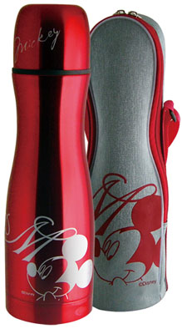

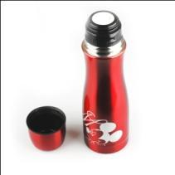
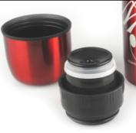
火红米奇曲线真空瓶
市场参考价：158.00
批发价：42.00
型号：DSM-1343
容量：500mL
产品尺寸：8×8×27cm
材质：不锈钢+PP
装箱明细：24pcs/箱

